Slide 1



۞
تلاوة القرآن الكريم
سورة الحاقّة
الصف السادس – الجزء الأول
الدروس ١ – ٥

Slide 2
فهرس الدروس
اضغط على الدرس للانتقال إليه
الدرس الثالث
٣
الدرس الثاني
٢
الدرس الأول
١
سورة الحاقّة (٣)
سورة الحاقّة (٢)
سورة الحاقّة (١)
الآيات ١٩–٢٩
الآيات ١١–١٨
الآيات ١–١٠
الدرس الخامس
٥
الدرس الرابع
٤
سورة الحاقّة (٥)
سورة الحاقّة (٤)
الآيات ٤٤–٥٢
الآيات ٣٠–٤٣

Slide 3

١
الدرس الأول
سورة الحاقّة (١)
الآيات ١–١٠

Slide 4
من فضائلِ القرآنِ الكريم
١
الدرس الأول
۞
قال رسولُ الله ﷺ:
«خَيْرُكُمْ مَنْ تَعَلَّمَ الْقُرْآنَ وَعَلَّمَهُ»
(رواه البخاري)

Slide 5
أهدافُ الدرس
١
الدرس الأول • سورة الحاقّة (١) • الآيات ١–١٠
عَزِيزِي الطَّالِب: مِنَ المُتَوَقَّعِ في نِهَايَةِ دَرْسِنَا أن تكُون قَادرًا على:
تلاوة الآيات الكريمة تلاوة صحيحة.
١
شرح المقطع القرآني شرحًا شفويًّا مجملًا مُيسّرًا.
٢
تطبيق أحكامِ التَّجويد تطبيقًا سليمًا.
٣

Slide 6
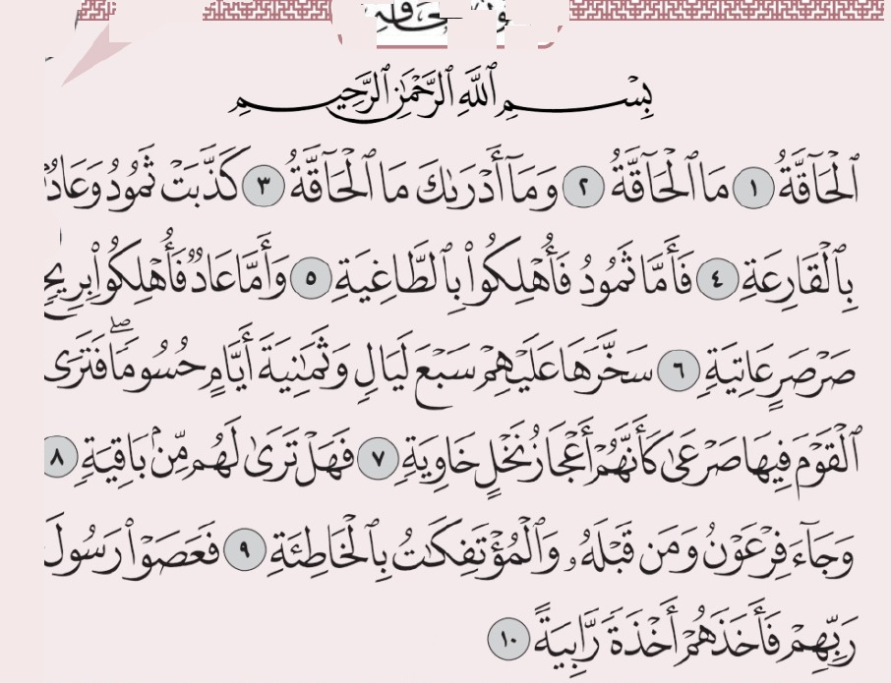

سورة الحاقّة (١)
١
الدرس الأول • الآيات ١–١٠
أستمعُ وأُردِّد
الشيخ
محمود خليل الحصري
الشيخ
عبد الباسط عبد الصمد
الشيخ
محمد صديق المنشاوي
الشيخ
ماهر المعيقلي
المصحف المعلّم
اضغط على السماعة للتشغيل أو الإيقاف

Slide 7
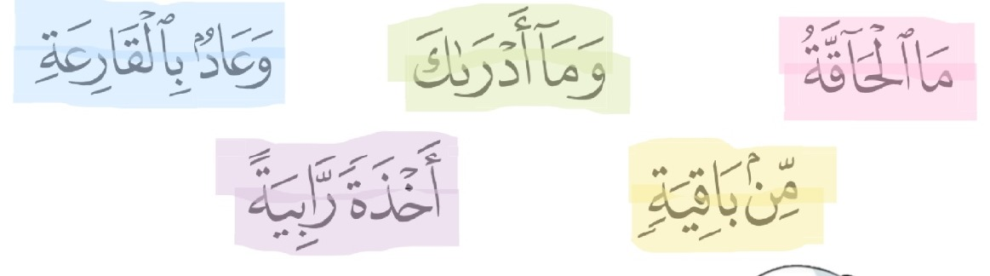
أتدرَّبُ على تلاوةِ الكلمات
١
الدرس الأول • الآيات ١–١٠

Slide 8
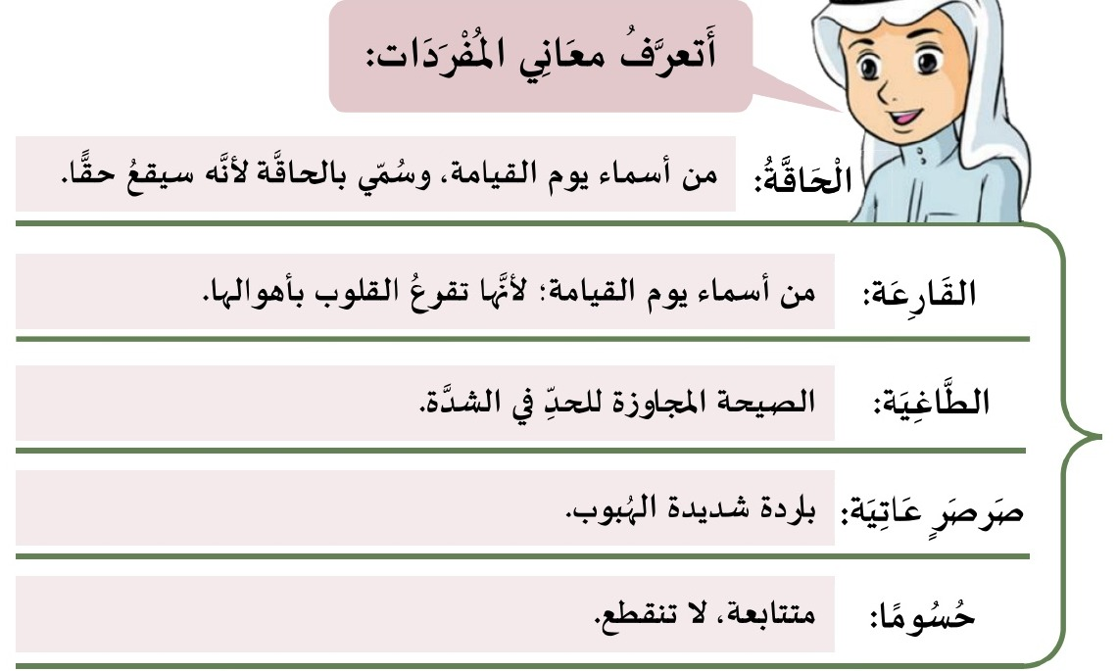
أتعرَّفُ معانيَ المُفْرَدات
١
الدرس الأول • الآيات ١–١٠

Slide 9
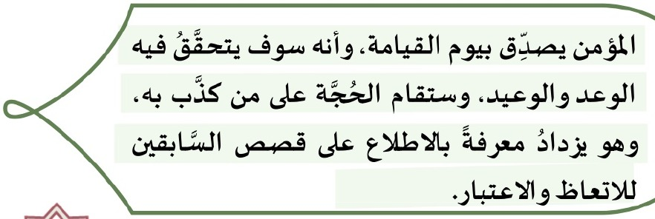
أقرأُ وأَفْهَم
١
الدرس الأول • الآيات ١–١٠

Slide 10
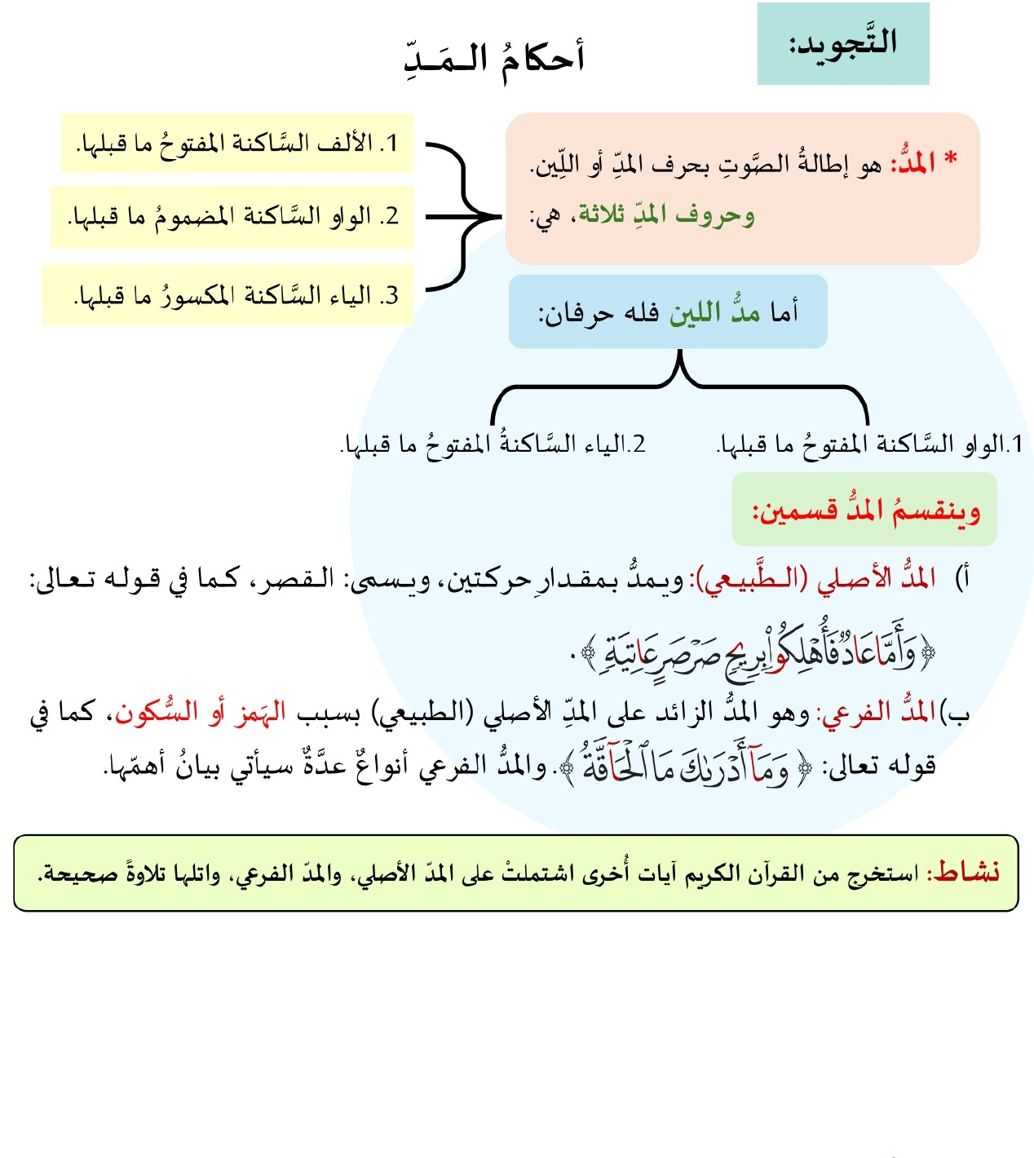
التَّجويد
١
الدرس الأول • الآيات ١–١٠

Slide 11
٢
الدرس الثاني
سورة الحاقّة (٢)
الآيات ١١–١٨

Slide 12
من فضائلِ القرآنِ الكريم
٢
الدرس الثاني
۞
قال رسولُ الله ﷺ:
«اقْرَءُوا الْقُرْآنَ؛ فَإِنَّهُ يَأْتِي يَوْمَ الْقِيَامَةِ شَفِيعًا لِأَصْحَابِهِ»
(رواه مسلم)

Slide 13
أهدافُ الدرس
٢
الدرس الثاني • سورة الحاقّة (٢) • الآيات ١١–١٨
عَزِيزِي الطَّالِب: مِنَ المُتَوَقَّعِ في نِهَايَةِ دَرْسِنَا أن تكُون قَادرًا على:
تلاوة الآيات الكريمة تلاوة صحيحة.
١
شرح المقطع القرآني شرحًا شفويًّا مجملًا مُيسّرًا.
٢
تطبيق أحكامِ التَّجويد تطبيقًا سليمًا.
٣

Slide 14
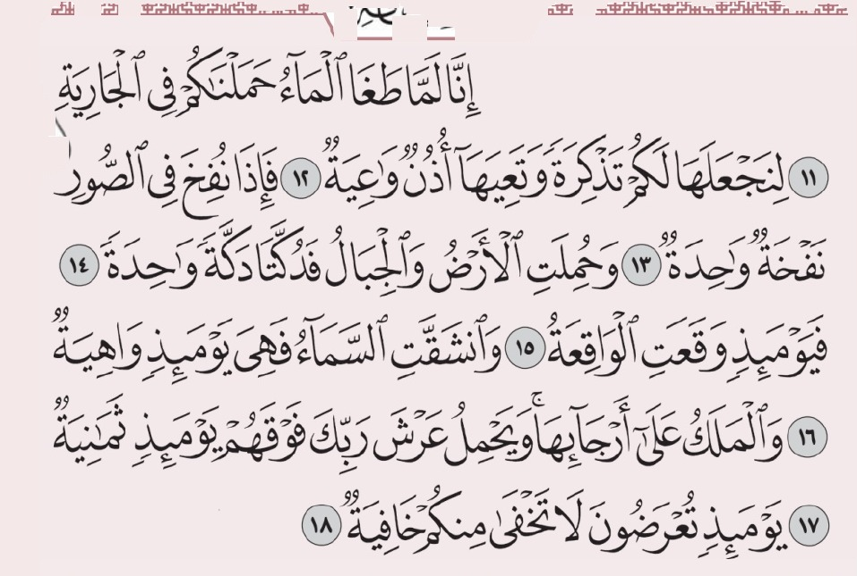
سورة الحاقّة (٢)
٢
الدرس الثاني • الآيات ١١–١٨
أستمعُ وأُردِّد
الشيخ
محمود خليل الحصري
الشيخ
عبد الباسط عبد الصمد
الشيخ
محمد صديق المنشاوي
الشيخ
ماهر المعيقلي
المصحف المعلّم
اضغط على السماعة للتشغيل أو الإيقاف

Slide 15

أتدرَّبُ على تلاوةِ الكلمات
٢
الدرس الثاني • الآيات ١١–١٨

Slide 16
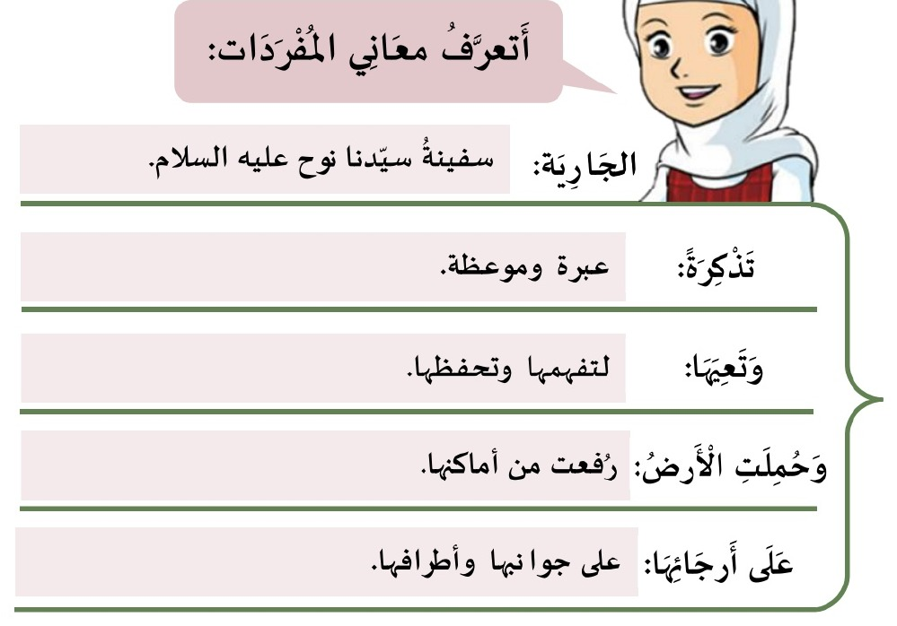
أتعرَّفُ معانيَ المُفْرَدات
٢
الدرس الثاني • الآيات ١١–١٨

Slide 17
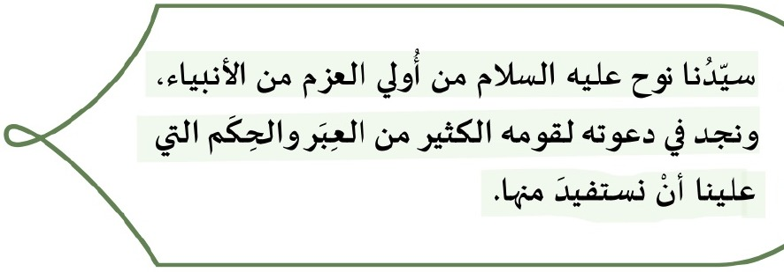
أقرأُ وأَفْهَم
٢
الدرس الثاني • الآيات ١١–١٨

Slide 18
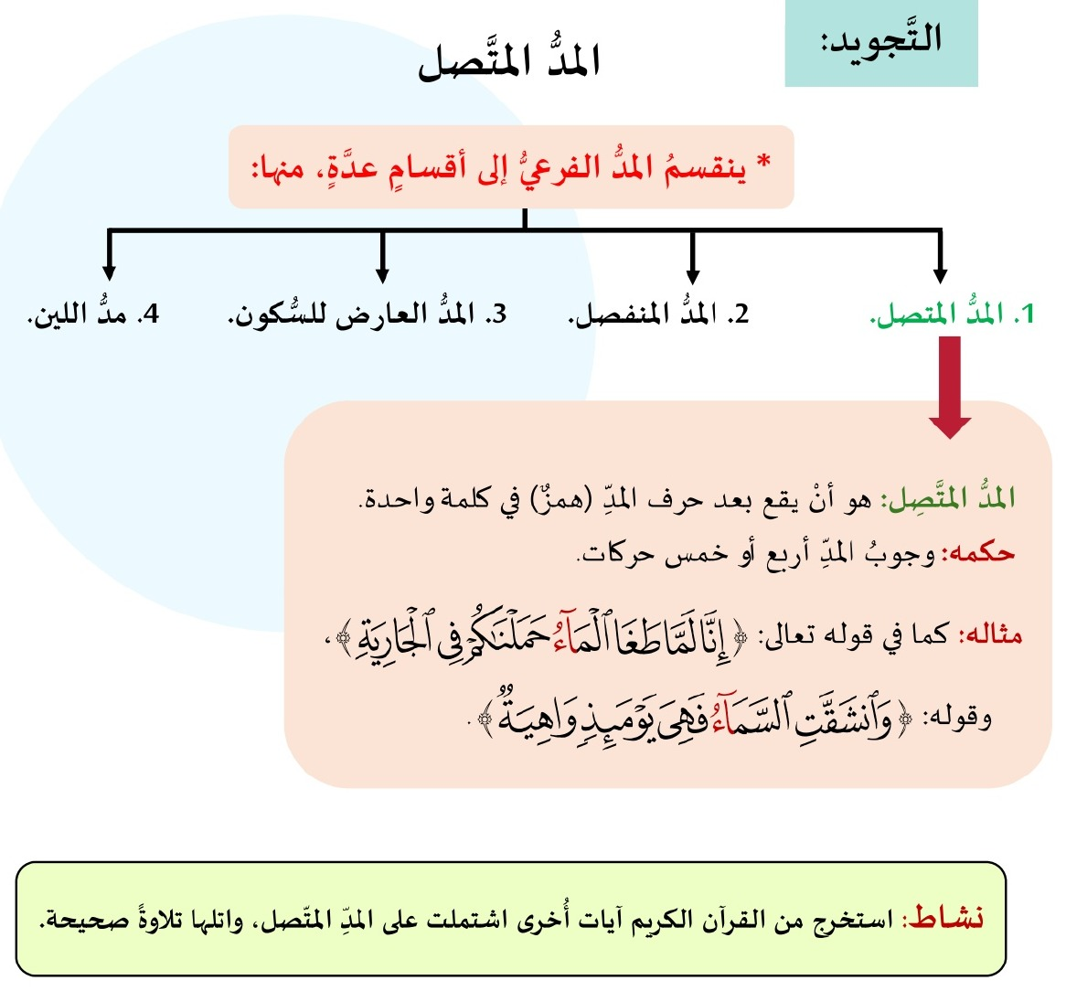
التَّجويد
٢
الدرس الثاني • الآيات ١١–١٨

Slide 19
٣
الدرس الثالث
سورة الحاقّة (٣)
الآيات ١٩–٢٩

Slide 20
من فضائلِ القرآنِ الكريم
٣
الدرس الثالث
۞
قال رسولُ الله ﷺ:
«مَنْ قَرَأَ حَرْفًا مِنْ كِتَابِ اللَّهِ فَلَهُ بِهِ حَسَنَةٌ، وَالْحَسَنَةُ بِعَشْرِ أَمْثَالِهَا، لَا أَقُولُ الم حَرْفٌ، وَلَكِنْ أَلِفٌ حَرْفٌ، وَلَامٌ حَرْفٌ، وَمِيمٌ حَرْفٌ»
(رواه الترمذي)

Slide 21
أهدافُ الدرس
٣
الدرس الثالث • سورة الحاقّة (٣) • الآيات ١٩–٢٩
عَزِيزِي الطَّالِب: مِنَ المُتَوَقَّعِ في نِهَايَةِ دَرْسِنَا أن تكُون قَادرًا على:
تلاوة الآيات الكريمة تلاوة صحيحة.
١
شرح المقطع القرآني شرحًا شفويًّا مجملًا مُيسّرًا.
٢
تطبيق أحكامِ التَّجويد تطبيقًا سليمًا.
٣

Slide 22
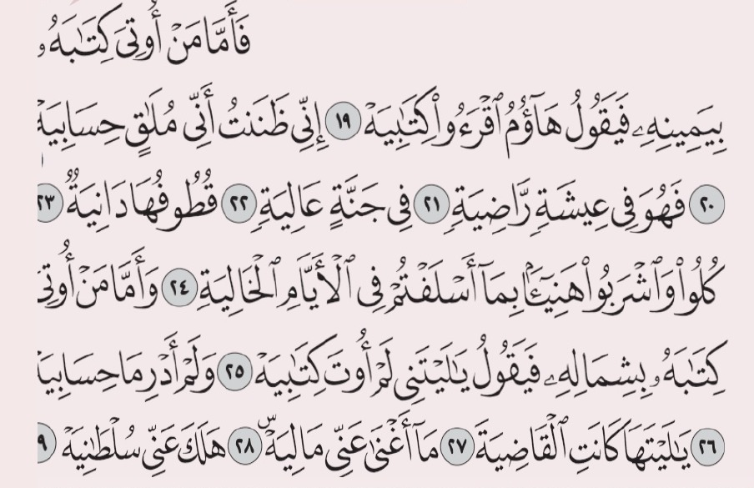
سورة الحاقّة (٣)
٣
الدرس الثالث • الآيات ١٩–٢٩
أستمعُ وأُردِّد
الشيخ
محمود خليل الحصري
الشيخ
عبد الباسط عبد الصمد
الشيخ
محمد صديق المنشاوي
الشيخ
ماهر المعيقلي
المصحف المعلّم
اضغط على السماعة للتشغيل أو الإيقاف

Slide 23

أتدرَّبُ على تلاوةِ الكلمات
٣
الدرس الثالث • الآيات ١٩–٢٩

Slide 24
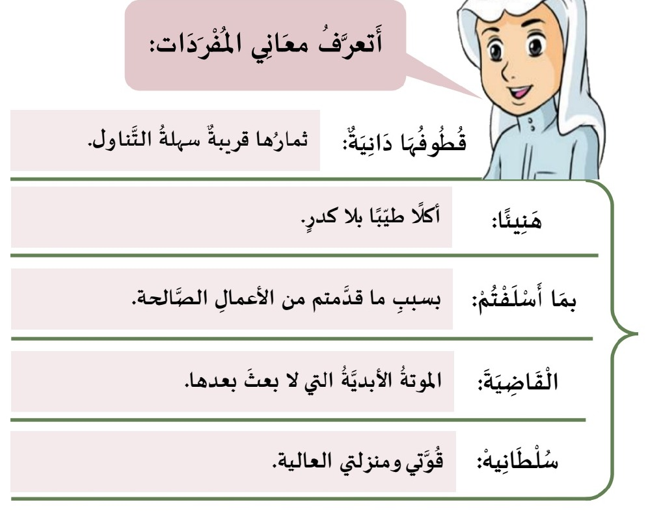
أتعرَّفُ معانيَ المُفْرَدات
٣
الدرس الثالث • الآيات ١٩–٢٩

Slide 25
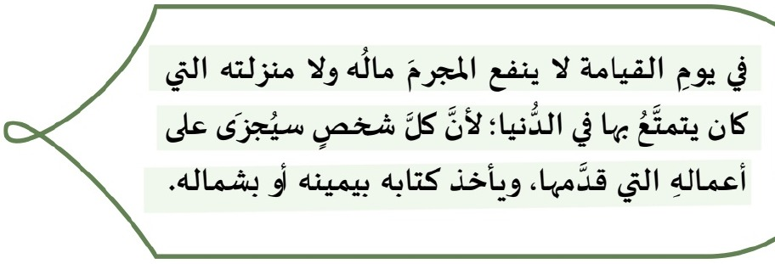
أقرأُ وأَفْهَم
٣
الدرس الثالث • الآيات ١٩–٢٩

Slide 26
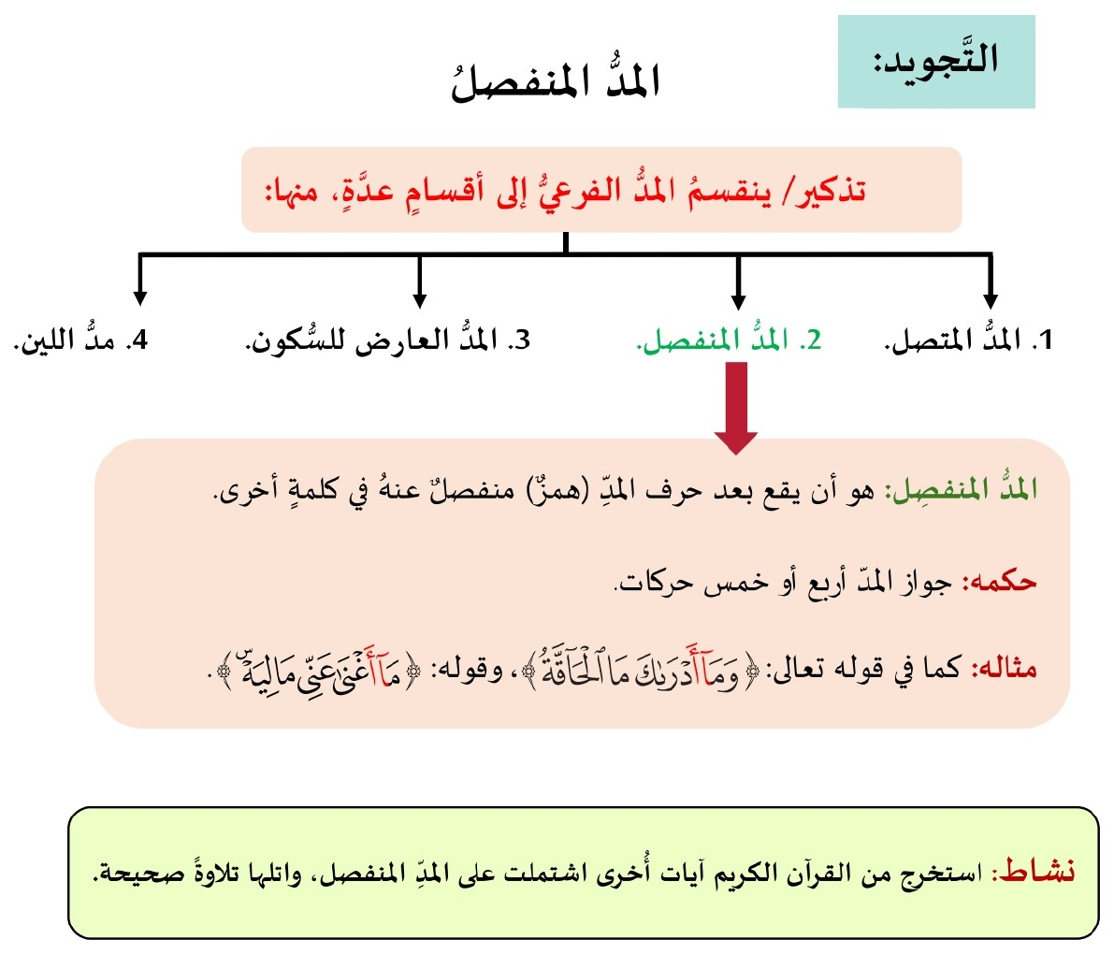
التَّجويد
٣
الدرس الثالث • الآيات ١٩–٢٩

Slide 27
٤
الدرس الرابع
سورة الحاقّة (٤)
الآيات ٣٠–٤٣

Slide 28
من فضائلِ القرآنِ الكريم
٤
الدرس الرابع
۞
قال رسولُ الله ﷺ:
«الْمَاهِرُ بِالْقُرْآنِ مَعَ السَّفَرَةِ الْكِرَامِ الْبَرَرَةِ، وَالَّذِي يَقْرَأُ الْقُرْآنَ وَيَتَتَعْتَعُ فِيهِ وَهُوَ عَلَيْهِ شَاقٌّ لَهُ أَجْرَانِ»
(متفق عليه، واللفظ لمسلم)

Slide 29
أهدافُ الدرس
٤
الدرس الرابع • سورة الحاقّة (٤) • الآيات ٣٠–٤٣
عَزِيزِي الطَّالِب: مِنَ المُتَوَقَّعِ في نِهَايَةِ دَرْسِنَا أن تكُون قَادرًا على:
تلاوة الآيات الكريمة تلاوة صحيحة.
١
شرح المقطع القرآني شرحًا شفويًّا مجملًا مُيسّرًا.
٢
تطبيق أحكامِ التَّجويد تطبيقًا سليمًا.
٣

Slide 30
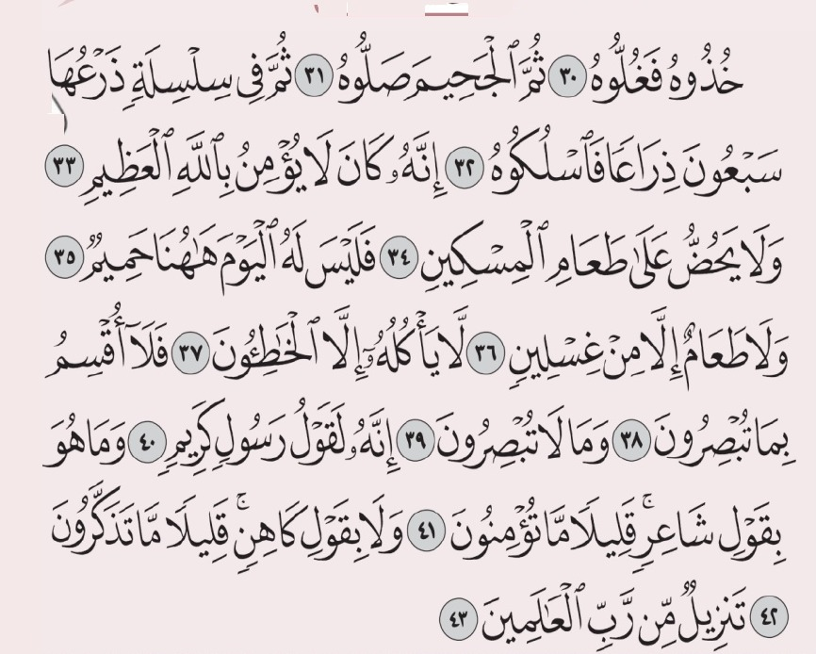
سورة الحاقّة (٤)
٤
الدرس الرابع • الآيات ٣٠–٤٣
أستمعُ وأُردِّد
الشيخ
محمود خليل الحصري
الشيخ
عبد الباسط عبد الصمد
الشيخ
محمد صديق المنشاوي
الشيخ
ماهر المعيقلي
المصحف المعلّم
اضغط على السماعة للتشغيل أو الإيقاف

Slide 31
أتدرَّبُ على تلاوةِ الكلمات
٤
الدرس الرابع • الآيات ٣٠–٤٣

Slide 32
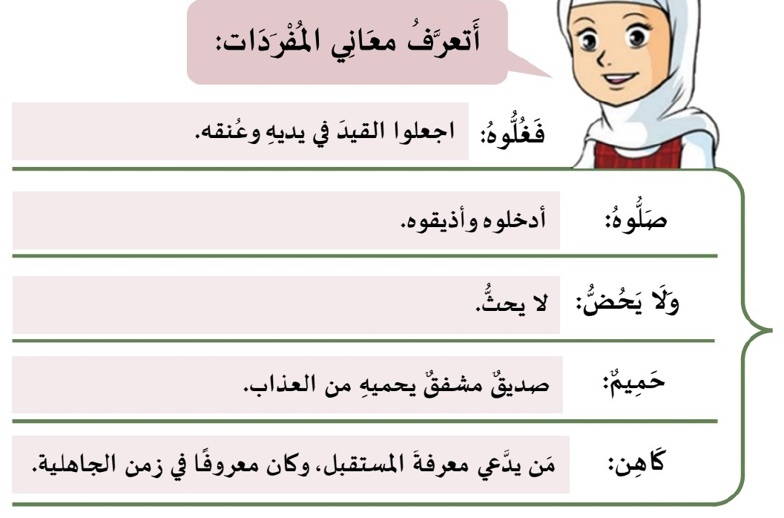
أتعرَّفُ معانيَ المُفْرَدات
٤
الدرس الرابع • الآيات ٣٠–٤٣

Slide 33
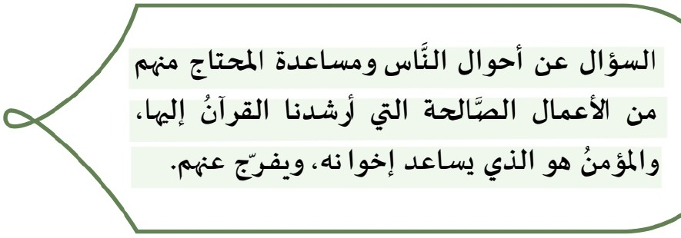
أقرأُ وأَفْهَم
٤
الدرس الرابع • الآيات ٣٠–٤٣

Slide 34
٥
الدرس الخامس
سورة الحاقّة (٥)
الآيات ٤٤–٥٢

Slide 35
من فضائلِ القرآنِ الكريم
٥
الدرس الخامس
۞
قال رسولُ الله ﷺ:
«يُقَالُ لِصَاحِبِ الْقُرْآنِ: اقْرَأْ وَارْتَقِ وَرَتِّلْ كَمَا كُنْتَ تُرَتِّلُ فِي الدُّنْيَا؛ فَإِنَّ مَنْزِلَكَ عِنْدَ آخِرِ آيَةٍ تَقْرَؤُهَا»
(رواه أبو داود والترمذي)

Slide 36
أهدافُ الدرس
٥
الدرس الخامس • سورة الحاقّة (٥) • الآيات ٤٤–٥٢
عَزِيزِي الطَّالِب: مِنَ المُتَوَقَّعِ في نِهَايَةِ دَرْسِنَا أن تكُون قَادرًا على:
تلاوة الآيات الكريمة تلاوة صحيحة.
١
شرح المقطع القرآني شرحًا شفويًّا مجملًا مُيسّرًا.
٢
تطبيق أحكامِ التَّجويد تطبيقًا سليمًا.
٣

Slide 37
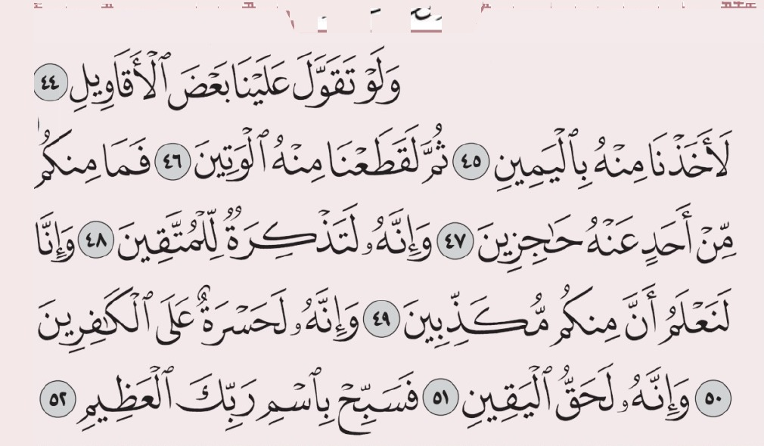
سورة الحاقّة (٥)
٥
الدرس الخامس • الآيات ٤٤–٥٢
أستمعُ وأُردِّد
الشيخ
محمود خليل الحصري
الشيخ
عبد الباسط عبد الصمد
الشيخ
محمد صديق المنشاوي
الشيخ
ماهر المعيقلي
المصحف المعلّم
اضغط على السماعة للتشغيل أو الإيقاف

Slide 38

أتدرَّبُ على تلاوةِ الكلمات
٥
الدرس الخامس • الآيات ٤٤–٥٢

Slide 39
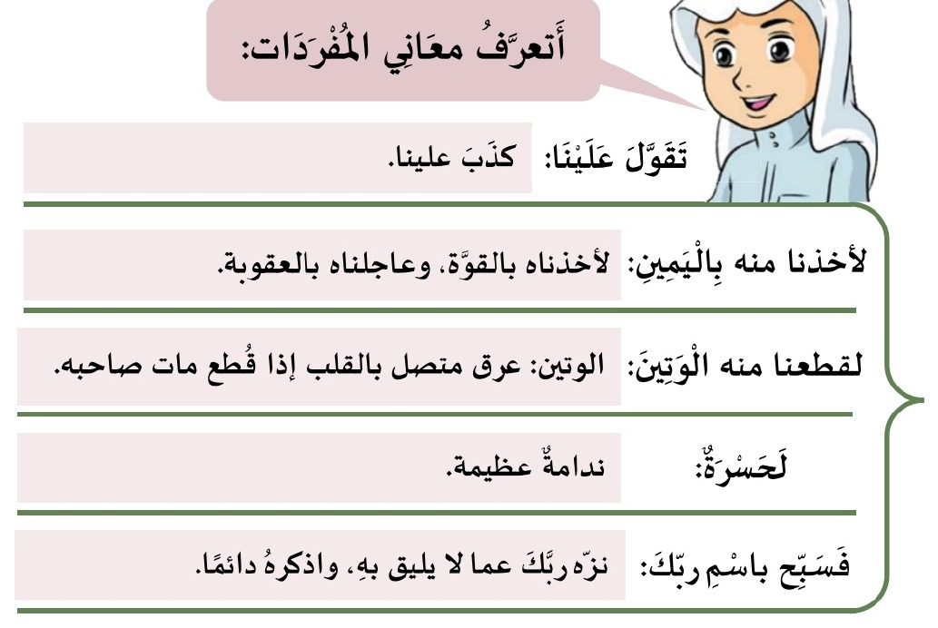
أتعرَّفُ معانيَ المُفْرَدات
٥
الدرس الخامس • الآيات ٤٤–٥٢

Slide 40
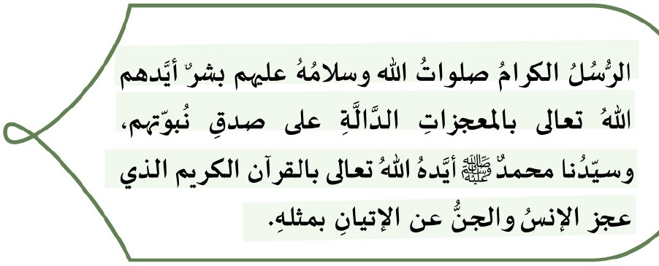
أقرأُ وأَفْهَم
٥
الدرس الخامس • الآيات ٤٤–٥٢

Slide 41
صدق الله العظيم

